Slide 1
TEMA 6
LAS INVERSIONES

Slide 2
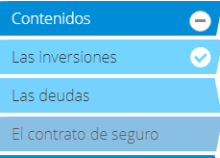

Slide 3
1. LAS INVERSIONES
Una inversión es el uso que se da al dinero con ánimo de conseguir a cambio más dinero en el futuro.
 | AHORRO | INVERSION
Objetivo | Emergencias, imprevistos y objetivos concretos | Combinar ahorro y rentabilidad
Ventaja principal | Dinero seguro y disponible | Gran variedad a elegir según el perfil de cada inversor
Inconveniente | Menor rentabilidad | Existe riesgo

Slide 4
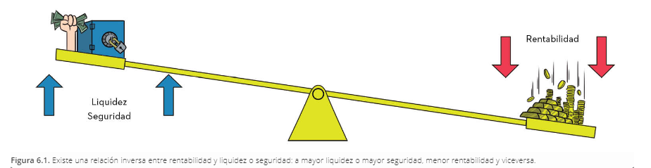
CLASIFICACIÓN DE LAS INVERSIONES:
Liquidez. Entendiendo como tal la capacidad de una inversión de convertirse en dinero. Las inversiones con alta liquidez interesan cuando el inversor quiere tener a mano el dinero.
Seguridad. El riesgo de cualquier inversión es la posibilidad de conseguir menos dinero del esperado, e incluso perderlo. Cuanto menor es el riesgo más seguro es un producto y viceversa.
Rentabilidad. Se trata de la capacidad de generar beneficios adicionales sobre la inversión inicial.

Slide 5
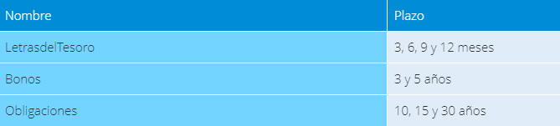
TIPO DE INVERSIONES:
RENTA FIJA
RENTA VARIABLE
FONDOS DE INVERSION
VALORES DE RENTA FIJA
Los productos de renta fija pagan una rentabilidad establecida de antemano y devuelven el dinero invertido en un plazo determinado.
Se los denomina popularmente deuda pública porque las principales emisiones las realizan los organismos públicos
También hay emisiones de valores de renta fija por parte de empresas privadas que ofrecen rentabilidad superior, pero son más arriesgadas porque carecen de la garantía de una Administración Pública

Slide 6
VALORES DE RENTA VARIABLE
Los productos de renta VARIABLE NO pagan una rentabilidad establecida de antemano. Un ejemplo serían las acciones.
Las acciones son títulos representativos del porcentaje de propiedad de una empresa que dan a su poseedor derechos económicos y de gestión.
Un accionista tiene dos formas de obtener rentabilidad con su inversión.
La primera a través del reparto de dividendos (beneficios)
La segunda consiste en vender las acciones por un precio mayor al de su compra.

Slide 7
FONDOS DE INVERSION
Fondo de inversión es la combinación de valores de renta fija y variable con el objetivo de minimizar riesgos
 | Renta fija € | Renta variable € | Riesgo (del 1 al 4)
Renta fija | 100% | - | 1
Mixta fija | Máximo 70 % | Máximo 30 % | 2
Mixta variable | Máximo 30 % | Máximo 70 % | 3
Renta variable | — | 100 % | 4

Slide 8
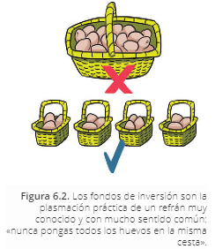
EL RIESGO EN LAS INVERSIONES
Los criterios que se utilizan para minimizar el riesgo de las inversiones son dos:
A.Diversificación
La diversificación es la forma más eficaz de reducir el riesgo total de nuestras inversiones. Consiste en dividir el dinero en planes de inversión diferentes con niveles de riesgo diferentes..
B.El rating
Un indicador que mide la seguridad de la inversión y, por tanto, orienta sobre su fiabilidad. Dicho rating es emitido por las agencias calificadoras de riesgo.
Las agencias calificadoras de riesgo son empresas que califican los productos financieros emitidos por empresas o países de acuerdo con unos parámetros de rentabilidad y, sobre todo, de solvencia.
. La calificación de las inversiones o rating va desde la AAA, que es la mejor, hasta la D, que es la peor
Solvencia. La capacidad para hacer frente a las deudas.

Slide 9
EJEMPLO
Hace doce meses Amalia constituyó una cartera de inversión que combinaba renta fija, renta variable y fondos de inversión, de acuerdo con lo que puedes ver en la tabla siguiente.
En la actualidad Amalia desea conocer:
La rentabilidad que le han proporcionado las distintas inversiones.
La rentabilidad global de su cartera de inversión a lo largo de este año.
Invertido | Invertido | Intereses | Dividendos | Ventas | Obtenido | solución : Rentabilidad
Renta fija | 1.000 € | 70 € | — | — | 70 | 7 %
Acciones A | 2.000 € | — | 100 € | — | 100 | 5 %
Acciones B | 2.300 € | — | — | 2.116 € | -184 | -8 %
Acciones C | 3.000 € | — | — | 3.180 € | 180 | 6 %
Fondo renta fija | 1.000 € | 90 € | — | — | 90 | 9 %
Fondo renta variable | 2.000 € | — | — | 1.920 € | -80 | -4 %

Slide 10
Un amigo muy emprendedor te cuenta que ha inventado una nueva red social, el Snapchachi, y te pide dinero. ¿Qué características crees que puede tener esta inversión?
Una alta liquidez
Una alta seguridad
Una alta rentabilidad
Todas las anteriores

Slide 11
2. Las deudas
Una deuda es una obligación de pago que se contrae con la intención de realizar un consumo presente gracias a ingresos futuros.
Las contrapartidas de utilizar dinero ajeno en lugar de dinero propio son las siguientes:
Sobrecargan el presupuesto familiar en su categoría más prioritaria: los gastos fijos obligatorios.
Tienen su coste en forma de interés, comisiones y otros gastos.
El principal objetivo a la hora de gestionar una deuda es mantener su coste a niveles asequibles para el presupuesto de cada persona.
El coste más importante es el interés.
Este se mide en forma de porcentaje y representa el tanto por ciento que cuesta disponer del dinero ajeno.

Slide 12
El tipo de interés puede ser fijo o variable:
El interés fijo es el que se mantiene igual durante la vida del préstamo.
El interés variable sube o baja a lo largo de la vida del préstamo, ya que están vinculados a un tipo de referencia.
El más habitual en las operaciones hipotecarias es el Euríbor.
Euríbor.
Tipo de interés al que se prestan dinero los bancos más importantes de Europa. Una vez se obtiene la media, es utilizado como índice de referencia por todo el sistema bancario.

Slide 13
Ya sea fijo o variable, al tipo de interés de un préstamo se le denomina interés nominal, pero este porcentaje solo mide el coste de alquilar el dinero sin tener en cuenta que las entidades financieras también cobran comisiones y gastos.
Para tener una medida global del coste del préstamo se utiliza la Tasa Anual Equivalente (TAE).
La TAE es una tasa bastante compleja de calcular que integra en un solo indicador los intereses las comisiones y los gastos, al tiempo que tiene en cuenta el plazo de devolución del préstamo.
INTERESES
T.A.E.
COMISIONES Y GASTOS
TIEMPO DEL PLAZO DE DEVOLUCION

Slide 14
Una familia ingresa 2.000 euros al mes, pagando una hipoteca mensual de 600 euros. Se plantea comprar un coche a crédito pagando 300 euros de letra mensual durante 3 años. ¿Qué piensas de esta operación?
Es un endeudamiento pequeño y asumible
Implica un nivel asumible de endeudamiento
Es una carga muy alta. Solo aceptarla sino queda otro remedio
Es demasiado endeudamiento. No tomar de ninguna manera.

Slide 15
El préstamo
Mediante el contrato de préstamo un prestamista, normalmente una entidad financiera, pone a disposición de un prestatario una cantidad determinada de dinero que será reembolsada de acuerdo con unas condiciones pactadas.
Términos asociados a un contrato de préstamo
Principal | Cantidad de dinero que se ha prestado y sobre la cual se calculan los intereses del préstamo.
Interés nominal del préstamo | Porcentaje que expresa el coste de alquilar el dinero.
Plazo | Periodo de tiempo acordado para pagar el préstamo.
Prestamista | Persona o entidad financiera que presta el dinero.
Prestatario | Persona que recibe el dinero en concepto de préstamo.
TAE | Tasa que integra en un único indicador el interés y las comisiones y gastos del préstamo.
Comisiones | Cargos extra que pueden ser de estudio, apertura y cancelación.
Otros gastos | Pueden ser gastos notariales o seguros que garantizan el pago, entre otros. Términos asociados a un contrato de préstamo.

Slide 16
Deudas más habituales
Deuda | Descripción | Coste de utilización
Préstamos hipotecarios | Préstamos asociados a la adquisición de una vivienda, la cual respalda el cumplimiento del pago del mismo. | Bajo
Préstamos personales y al consumo | Son los contratos de préstamo más usuales aparte del hipotecario. Suelen destinarse a gastos concretos: un coche, un viaje, estudios, etc. | Medio
Tarjetas de crédito | Tal como veremos en la unidad siguiente, una opción que tienen las tarjetas de crédito es aplazar los pagos al banco mediante el pago de cuotas fijas mensuales, como si de un préstamo se tratara. | Alto
Tarjetas de otros establecimientos | Son similares en funcionamiento a las tarjetas de crédito, solo que funcionan en exclusiva para el comercio que las emite. | Depende
Descubiertos en la cuenta bancaria | También llamados «números rojos», se producen al gastar más de lo que hay en una cuenta bancaria. | Muy alto
Créditos rápidos | Se conceden por importes bajos y se suelen devolver en menos de cinco años. Con pocas gestiones y comisiones, suelen tener, en contrapartida, una TAE muy elevada. | Prohibitivos

Slide 17
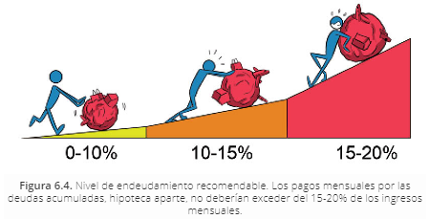
Calidad y nivel de endeudamiento
Tipo de deuda | Consejo
TAE muy elevada. | Evitar
Préstamos de consumo para bienes no necesarios. | No recomendables
Las dirigidas a inversiones con potencial para aumentar su valor con el paso del tiempo (como por ejemplo una vivienda) o para generar ingresos (un negocio). | Asumibles
Las necesarias para evitar malvender patrimonio u otras inversiones.

Slide 18
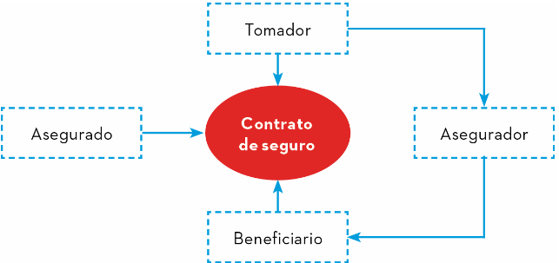
El contrato de seguro
El seguro es un contrato mediante el cual, a cambio de una prima, un asegurador se compromete, en caso de que se produzca una contingencia o siniestro, a indemnizar a un tercero.
Los seguros se clasifican en dos grandes bloques:
los seguros de personas
los seguros contra daños.

Slide 19
Conceptos de las pólizas de seguros
Prima | Es el precio del seguro.
Póliza | Es el documento donde figuran las condiciones del contrato.
Asegurador | Es la compañía de seguros.
Asegurado | Es la persona expuesta al riesgo previsto en el seguro. Dicho riesgo puede recaer sobre la propia persona, sus bienes o su patrimonio.
Tomador | Es la persona que contrata el seguro y paga la prima.
Beneficiario | Es la persona que recibe la contraprestación pactada en el contrato.
Suma asegurada | Es el límite máximo de indemnización a pagar en caso de que se produzca la contingencia o siniestro.
Contingencia o siniestro | Es el evento previsto en la póliza que da lugar al cumplimiento de las obligaciones del asegurador.
Cobertura | Es el riesgo cubierto.

Slide 20
Seguros de personas
Seguros de vida. Se contratan para disminuir el impacto económico de ciertos acontecimientos sobre la vida de las personas. En el contrato más habitual de este tipo el asegurador se obliga, en caso de fallecimiento del asegurado, a pagar al beneficiario la cantidad de dinero pactada. (LOS MAS IMPORTANTES).
Otros seguros de personas. Cubren los gastos que se derivan de ciertas circunstancias que afectan a la integridad corporal o el estado de salud.
De accidentes | De enfermedad | De asistencia sanitaria | De decesos
Indemnización por accidentes que ocasionan muerte o invalidez | Gastos de asistencia médica y farmacéutica durante los periodos de enfermedad | Gastos de asistencia sanitaria y farmacéutica | Gastos de servicios funerarios

Slide 21
Seguros contra daños
Son los que recaen sobre los bienes o sobre el patrimonio de las personas.
Seguro de hogar. Cubre los daños materiales en el hogar, como los desperfectos causados por el agua, cristales rotos o un incendio. Pero también cubre la responsabilidad civil originada por daños o lesiones que se puedan causar a otras personas o a sus bienes desde la vivienda del asegurado, como por ejemplo la caída de objetos desde las ventanas o balcones, dejar un grifo abierto que inunde un piso inferior, etc.
Seguro obligatorio de vehículos a motor. Este seguro cubre los daños causados por el conductor a terceros (es decir, a otras personas) con independencia de quién sea el propietario.
Seguro de responsabilidad civil. El objetivo de este seguro es proteger el patrimonio de las personas por la responsabilidad que pudiera derivarse por daños y perjuicios a terceros.

Slide 22
Perjuicio. Pérdida de valor del patrimonio causada por la acción de una persona, que deberá ser reparada por ella.
Responsabilidad civil. Obligación que recae sobre una persona de reparar daños que ha causado a otra. Normalmente supone un pago de dinero a la persona que ha sufrido daño.
Asociados a los contratos de préstamo, son frecuentes los seguros de vida en los cuales el banco es el beneficiario. La idea es que la entidad pueda recuperar lo prestado en caso de fallecimiento de quien recibe el préstamo.

